Slide 1
Дипломная работа: «Технология приготовления блюд для кафе пиццерии»
Выполнила: Архипова Алина Айратовна
Проверила: Барышкова Светлана Загитовна

Slide 2
Содержание
ВЕДЕНИЕ
ТЕОРЕТИЧЕСКАЯ ЧАСТЬ
ОПИСАНИЕ КАФЕ-ПИЦЦЕРИИ «Фиеста Пицца»
ПРАКТИЧЕСКАЯ ЧАСТЬ
ТЕХНОЛОГИЧЕСКИХ СХЕМ ПРИГОТОВЛЕНИЯ ПИЦЦЫ
ЗАКЛЮЧЕНИЕ

Slide 3
ВЕДЕНИЕ
Кафе-пиццерия - это заведение общественного питания, которое специализируется на приготовлении и продаже пиццы, а также других блюд и напитков.
Необходимо осветить актуальные направления в приготовлении сложной кулинарной продукции в кафе пиццерии;
Представить и описать новые виды оборудования, и их технику безопасности в кафе пиццерии;
Описать новые виды сырья, описать требование к качеству и контрольной отработкой, для использования;
Провести анализ по предприятию общественного питания;
Описать актуальность данной дипломной работы для кафе пиццерии;

Slide 4
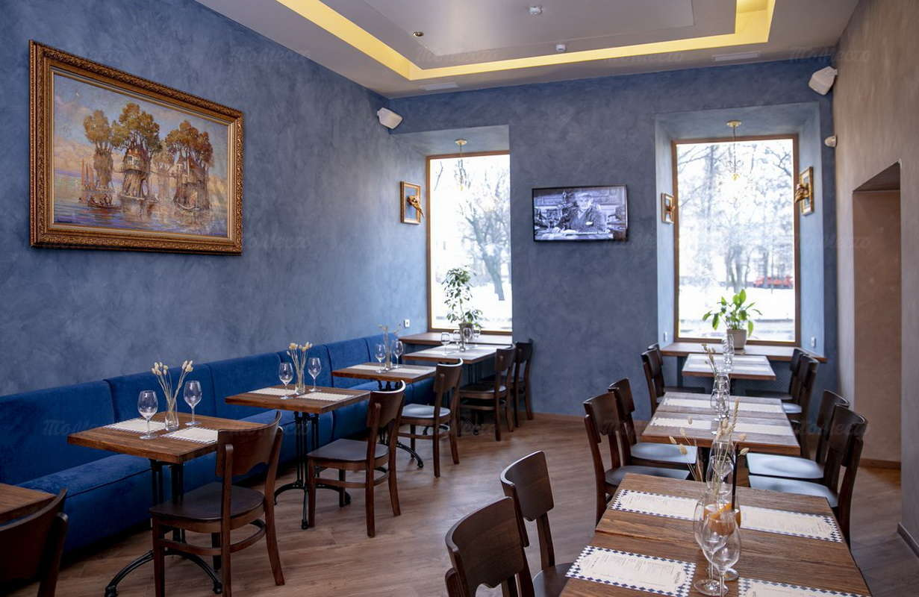

ТЕОРЕТИЧЕСКАЯ ЧАСТЬ ОПИСАНИЕ КАФЕ-ПИЦЦЕРИИ «Фиеста Пицца»

Slide 5
РЕЖИМ РАБОТЫ и ЧИСЛЕННОСТЬ ПЕРСОНАЛА
Кафе-пиццерия работает ежедневно с 10:00 до 22:00. Это означает, что гости могут посещать его в любой день недели, начиная с 10 утра и заканчивая 10 часов ночи.
НАИМЕНОВАНИЕ СТРУКТУРНЫХ ПОДРАЗДЕЛЕНИЙ И ДОЛЖНОСТЕЙ(ПРОФЕССИЙ) | КОЛИЧЕСТВО ШТАТНЫХ ЕДИНИЦ
ДИРЕКТОР | 1
БУХГАЛТЕР | 1
ЗАВЕДУЮЩИЙ ПРОИЗВОДСТВОМ | 1
АДМИНИСТРАТОР ЗАЛА | 2
ПОВАР | 6
БАРМЕН | 2
ОФИЦИАНТ | 2
МОЙЩИК ПОСУДЫ | 2
ИТОГО: | 17

Slide 6
ДОЛЖНОСТНЫЕ ОБЯЗАННОСТИ РАБОТНИКОВ
Предприятие общественного питания - это организация, которая занимается обслуживанием гостей и предоставлением им различных блюд и напитков. Работники такого предприятия выполняют различные должностные обязанности в соответствии со своей профессией и должностью.

Slide 7
ТОВАРОВЕДНО-ТЕХНОЛОГИЧЕСКАЯ ХАРАКТЕРИСТИКА ПРОДУКТОВ ДЛЯ ПРИГОТОВЛЕНИЯ ПИЦЦЫ
Для производства сложной кулинарной продукции в кафе-пиццерии необходимо использовать высококачественные продукты, которые соответствуют всем требованиям безопасности и качества.
При выборе продуктов для производства сложной кулинарной продукции, кафе-пиццерия должна учитывать сезонность продуктов, сроки годности, происхождение и качество продуктов, а также их стоимость. Также необходимо следить за тем, чтобы все продукты соответствовали требованиям безопасности пищевых продуктов и были сертифицированы.

Slide 8
ОРГАНИЗАЦИЯ РАБОТЫ ЦЕХА И РАБОЧИЕ МЕСТА
Личная гигиена - это ряд санитарных правил, которые должны соблюдать работники предприятий общественного питания. Выполнение правил личной гигиены имеет важное, значение в предупреждении загрязнения пищи микробами, которые могут стать причиной возникновения заразных заболеваний и пищевых отравлений.
Правилами личной гигиены предусмотрен ряд гигиенических требований к содержанию тела, рук и полости рта, к санитарной одежде, к санитарному режиму предприятия, медицинскому освидетельствованию работников общественного питания.

Slide 9
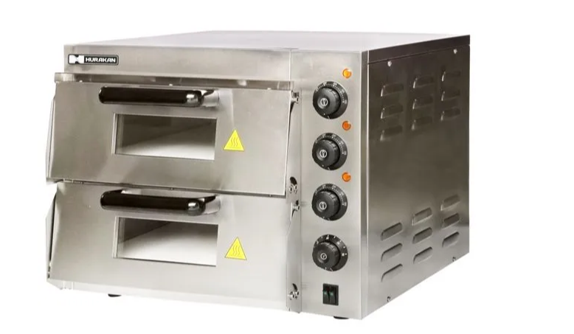
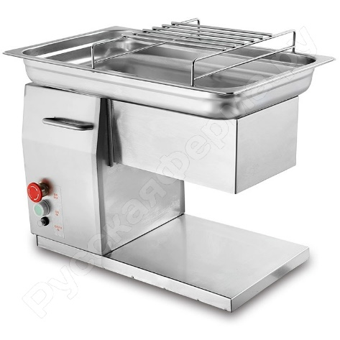
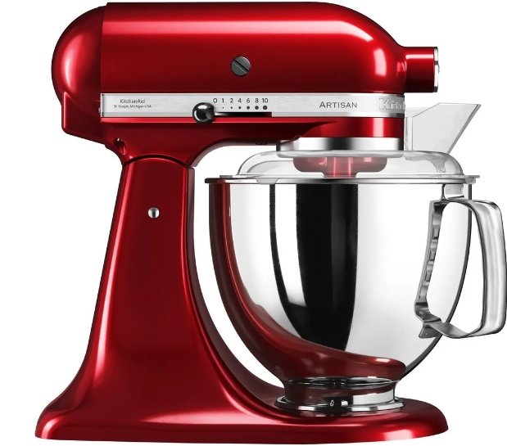
ПОДБОР ТЕХНОЛОГИЧЕСКОГО ОБОРУДОВАНИЯ И ИНВЕНТАРЯ

Slide 10
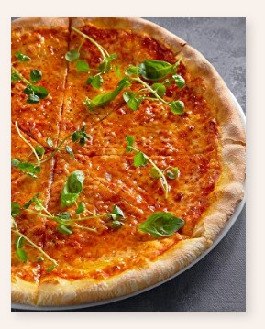
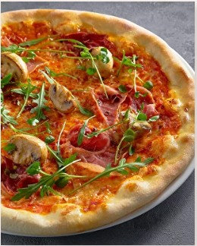
РАЗРАБОТКА АССОРТИМЕНТА

Slide 11
РАЗРАБОТКА ТЕХНИКО-ТЕХНОЛОГИЧЕСКИХ КАРТ В КАФЕ-ПИЦЦЕРИИ
Наименование продукта | На 1 порцию, г |  | На 100 порций, г
 | Брутто | Нетто | Брутто | Нетто
Мука | 500 | 498 | 50000 | 49800
Соус томатный | 100 | 98 | 10000 | 9800
Моцарелла | 180 | 178 | 18000 | 17800
Помидор | 100 | 98 | 10000 | 9800
Базилик зелёный | 3 | 28 | 300 | 2800
Масло оливковое | 40 | 38 | 4000 | 3800
Выход |  | 938 |  | 93800

Slide 12
РАСЧЕТ КАЛЬКУЛЯЦИИ БЛЮД

Slide 13
Калькуляционная карта Пицца Маргарита Рецептура №17
НАИМЕНОВАНИЕ ПРОДУКТА | БРУТТО, КГ | НА 100 ПОРЦИЙ | ЦЕНА ЗА 1 КИЛОГРАММ | СУММА
МУКА | 0,5 | 50 | 77 | 38,5
СОУС ТОМАТНЫЙ | 0,1 | 10 | 370 | 37
МОЦАРЕЛЛА | 0,18 | 18 | 860 | 154,8
ПОМИДОР | 0,1 | 10 | 240 | 24
БАЗИЛИК ЗЕЛЁНЫЙ | 0,003 | 0,3 | 300 | 0,9
МАСЛО ОЛИВКОВОЕ | 0,04 | 4 | 1396 | 55,84
ОБЩАЯ СТОИМОСТЬ СЫРЬЕВОГО НАБОРА | 0,923 |  |  | 311,04
НАЦЕНКА 58% |  |  |  | 266,8
ЦЕНА ПРОДАЖИ БЛЮДА |  |  |  | 460,00
ВЫХОД ОДНОГО БЛЮДА В ГОТОВОМ ВИДЕ, Г |  |  |  | 360

Slide 14
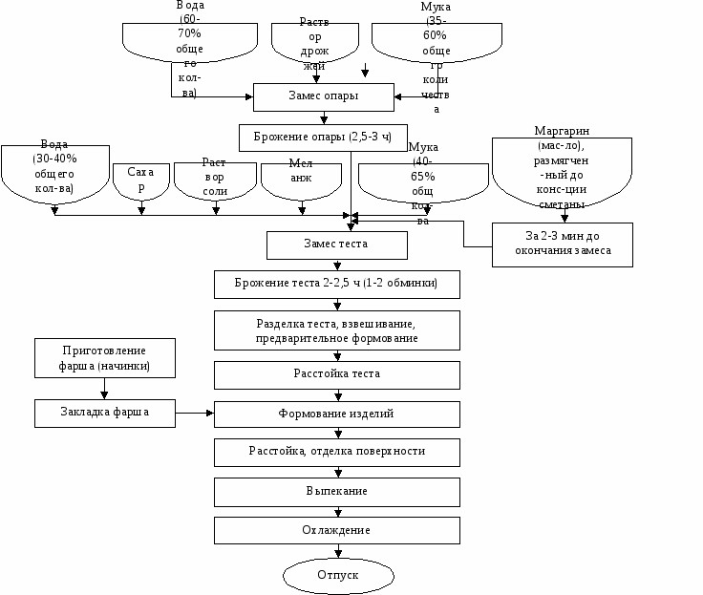
ТЕХНОЛОГИЧЕСКИХ СХЕМ ПРИГОТОВЛЕНИЯ ПИЦЦЫ

Slide 15
ЗАКЛЮЧЕНИЕ
Исходя из представленных результатов применения технологии приготовления блюд в кафе-пиццерии, можно сделать вывод, что использование правильной технологии приготовления позволяет добиться высокого качества блюд, оптимизировать процесс приготовления, снизить затраты на продукты, сохранить безопасность пищевых продуктов и улучшить вкусовые качества блюд.

Slide 16
СПАСИБО ЗА ПРОСМОТР!

